Slide 1

Ρομποτική 1. Εισαγωγή στην επιστήμη της Ρομποτικής
Διδάσκων: Επ. Καθηγητής Δημήτρης Παπαγεωργίου

Slide 2
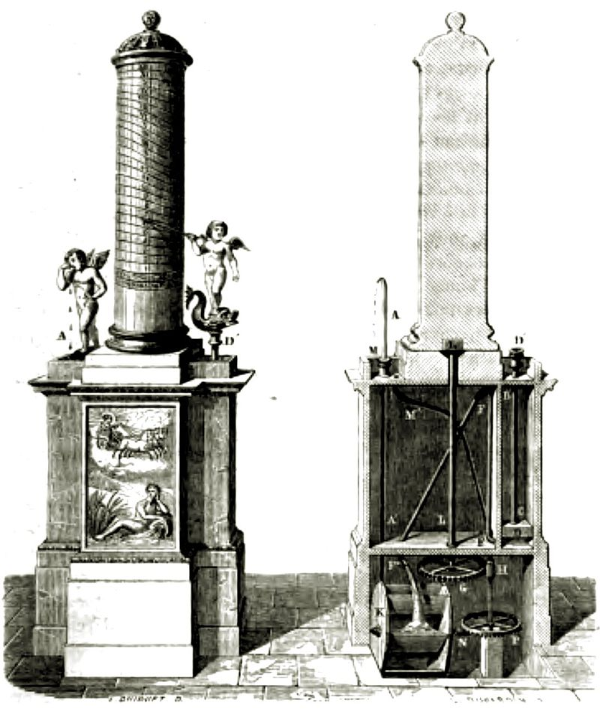
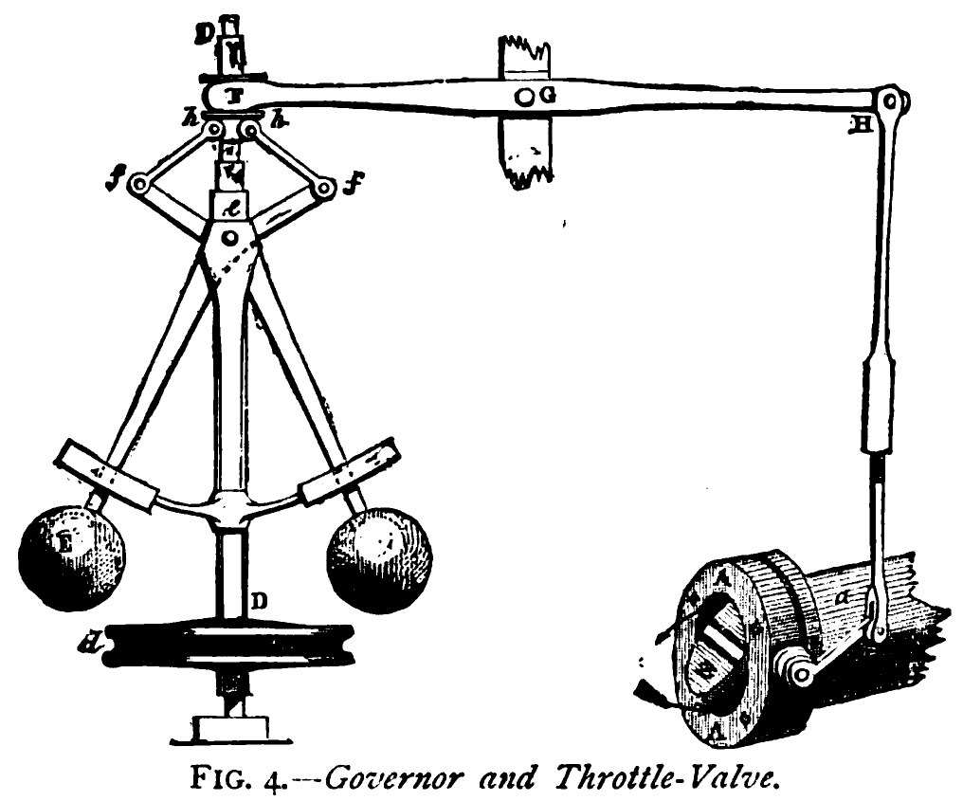
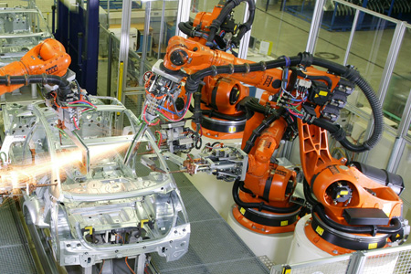
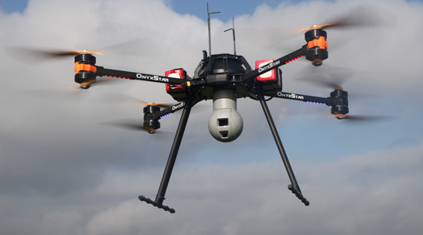
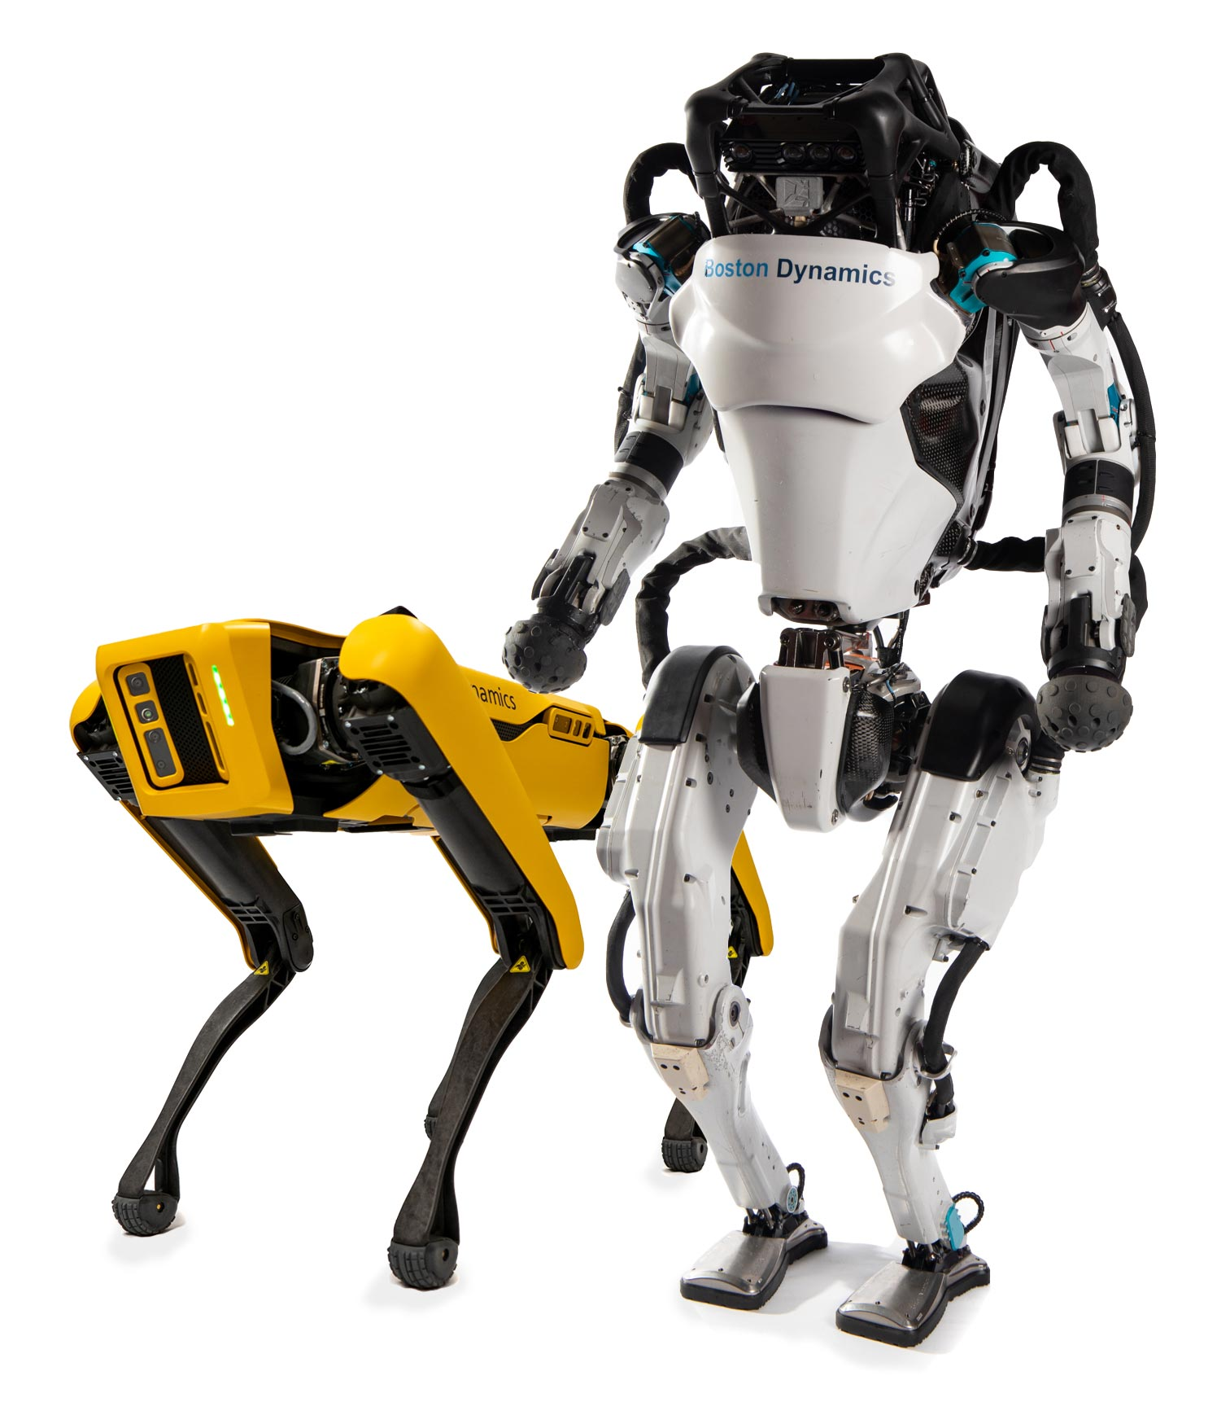
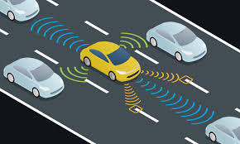
Ρομποτική - 1. Εισαγωγή στην επιστήμη της Ρομποτικής
Βασικοί ορισμοί και έννοιες
Αυτόματος έλεγχος & κυβερνοφυσικά συστήματα
3^{η} βιομηχανική επανάσταση (ή αλλιώς ψηφιακή επανάσταση)
3^{ος} αιώνας π.χ.
1788
Κτησίβιος (Αλεξάνδρεια)
πρώτη εμφάνιση
αυτομάτου ελέγχου
με ανάδραση
James Watt
Watt governor
Τώρα

Slide 3
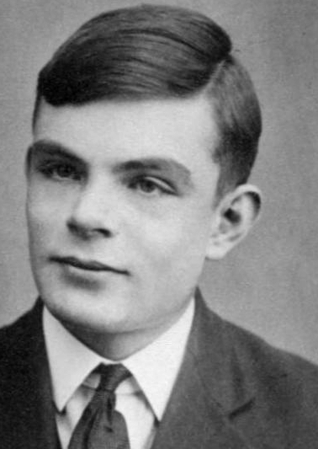
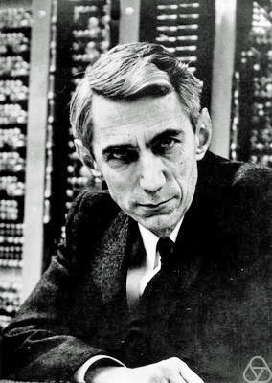
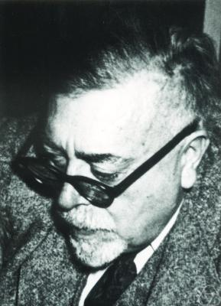
Ρομποτική - 1. Εισαγωγή στην επιστήμη της Ρομποτικής
Βασικοί ορισμοί και έννοιες
Αυτόματος έλεγχος & κυβερνοφυσικά συστήματα
3^{η} βιομηχανική επανάσταση (ή αλλιώς ψηφιακή επανάσταση)
Alan
Turing
+ Transistor &
Semiconductors
+ Large scale
integration
+ Digital & home
Computers
+ Microprocessors
+ Internet
Computing and
algorithms
Ψηφιακό
Σύστημα
Φυσικός
κόσμος
Claude
Shannon
Ελεγκτής
Φυσικό
σύστημα
Information
and communication theory
Norbert
Wiener
Cybernetics

Slide 4
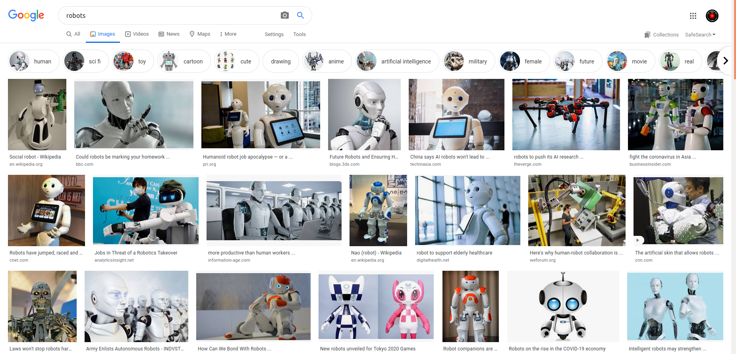
Ρομποτική - 1. Εισαγωγή στην επιστήμη της Ρομποτικής
Βασικοί ορισμοί και έννοιες
Ρομπότ και Ρομποτική
What Google
thinks
about robots:

Slide 5
Ρομποτική - 1. Εισαγωγή στην επιστήμη της Ρομποτικής
Βασικοί ορισμοί και έννοιες
Ρομπότ και Ρομποτική
Ποιες είναι οι δυνατότητες/δεξιότητες των ρομπότ σήμερα;
Ποιο είναι το επίπεδο της “νοημοσύνης” τους;
Σε τι εργασίες έχουν αντικαταστήσει τον άνθρωπο;
Που και γιατί χρησιμοποιούνται;
Γιατί δεν “ζούν” ανάμεσά μας;
Τι είναι ρομπότ;
Πως θα είναι τα ρομπότ του μέλλοντος;
Πώς θα θέλαμε να είναι τα ρομπότ του μέλλοντος;

Slide 6
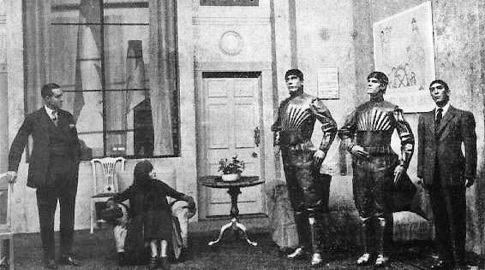
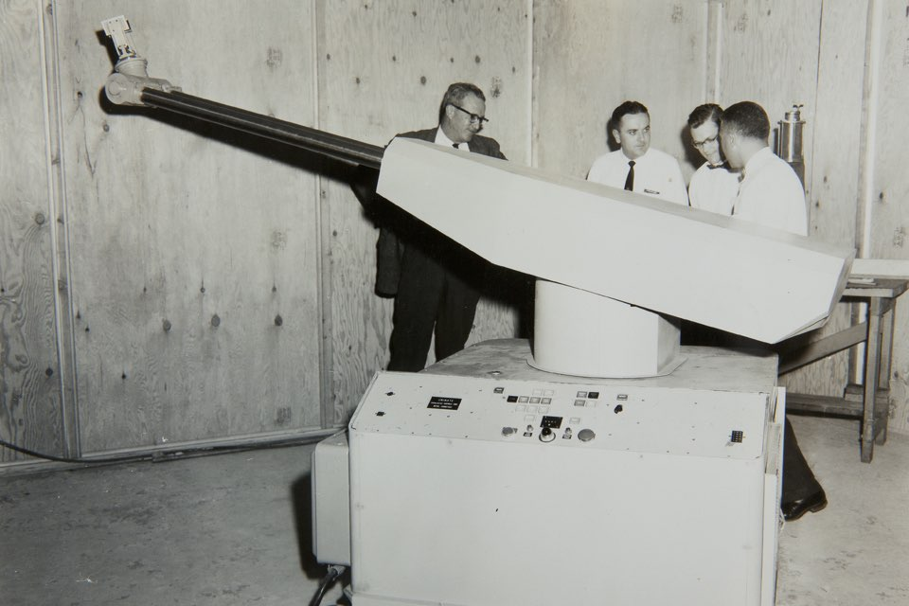
Ρομποτική - 1. Εισαγωγή στην επιστήμη της Ρομποτικής
Βασικοί ορισμοί και έννοιες
Ρομπότ και Ρομποτική
Λεξικό:
ρομπότ ουδέτερο άκλιτο
Αυτόματη συσκευή που λειτουργεί με αυτοματισμό ή τηλεχειρισμό και υποκαθιστά τον άνθρωπο σε διάφορες εργασίες (βιομηχανικές, επιστημονικές, κοπιαστικές, επικίνδυνες κ.λπ.). Συνήθως, έχει τη μορφή ανθρώπου, ζώου ή ανθρωποειδούς, σχήμα βραχίονα ή μηχανικής συσκευής
Το 1961 κατασκευάζεται και τίθεται σε λειτουργία το πρώτο βιομηχανικό ρομπότ (ρομποτικός βραχίονας) από την εταιρεία Unimate στην γραμμή παραγωγής της General motors
Karel Capek – 1921
Πρώτη εμφάνιση της λέξης στο θεατρικό έργο “Rossum’s Universal Robots”

Slide 7
Ρομποτική - 1. Εισαγωγή στην επιστήμη της Ρομποτικής
Είδη ρομπότ και εφαρμογές της Ρομποτικής
Ρομπότ στην
βιομηχανία
Ρομπότ στην
ιατρική
Ρομπότ στο
διάστημα
Ρομπότ σε
στρατιωτικές
και εξερευνητικές
αποστολές
Ρομπότ σε βοήθεια
του ανθρώπου
με ειδικές ανάγκες
Ρομπότ στο σπίτι,
στην διασκέδαση
στις μεταφορές

Slide 8
Ρομποτική - 1. Εισαγωγή στην επιστήμη της Ρομποτικής
Είδη ρομπότ και εφαρμογές της Ρομποτικής
Ρομπότ στην
βιομηχανία
Ρομπότ στην
ιατρική
Ρομπότ στο
διάστημα
Κολλήσεις - Συγκολλήσεις
Κατεργασίες ( Λείανση,Κοπή,κ.α)
Συναρμολόγηση - Συσκευασία
Παλλετοποίηση – Ετικετοποίηση
Βαφή
Φόρτωση εργαλειομηχανών
Πλήθος άλλων εφαρμογών
https://www.youtube.com/watch?v=NJIgQjKDVUg&feature=emb_logo
Ρομπότ σε
στρατιωτικές
και εξερευνητικές
αποστολές
Ρομπότ σε βοήθεια
του ανθρώπου
με ειδικές ανάγκες
Ρομπότ στο σπίτι,
στην διασκέδαση
στις μεταφορές

Slide 9
Ρομποτική - 1. Εισαγωγή στην επιστήμη της Ρομποτικής
Είδη ρομπότ και εφαρμογές της Ρομποτικής
Ρομπότ στην
βιομηχανία
Κολλήσεις - Συγκολλήσεις
Κατεργασίες ( Λείανση,Κοπή,κ.α)
Συναρμολόγηση - Συσκευασία
Παλλετοποίηση – Ετικετοποίηση
Βαφή
Φόρτωση εργαλειομηχανών
Πλήθος άλλων εφαρμογών
https://www.youtube.com/watch?v=N5n90zFHrIM&feature=emb_logo
https://www.youtube.com/watch?v=7k20Zp5aPjY&feature=emb_logo

Slide 10
Ρομποτική - 1. Εισαγωγή στην επιστήμη της Ρομποτικής
Είδη ρομπότ και εφαρμογές της Ρομποτικής
Ρομπότ στην
βιομηχανία
Κολλήσεις - Συγκολλήσεις
Κατεργασίες ( Λείανση,Κοπή,κ.α)
Συναρμολόγηση - Συσκευασία
Παλλετοποίηση – Ετικετοποίηση
Βαφή
Φόρτωση εργαλειομηχανών
Πλήθος άλλων εφαρμογών
https://www.youtube.com/watch?v=httsj1JvWX0&feature=emb_logo

Slide 11
Ρομποτική - 1. Εισαγωγή στην επιστήμη της Ρομποτικής
Είδη ρομπότ και εφαρμογές της Ρομποτικής
Ρομπότ στην
βιομηχανία
Κολλήσεις - Συγκολλήσεις
Κατεργασίες ( Λείανση,Κοπή,κ.α)
Συναρμολόγηση - Συσκευασία
Παλλετοποίηση – Ετικετοποίηση
Βαφή
Φόρτωση εργαλειομηχανών
Πλήθος άλλων εφαρμογών
https://www.youtube.com/watch?v=7U1-X5ogsKA&feature=emb_logo

Slide 12
Ρομποτική - 1. Εισαγωγή στην επιστήμη της Ρομποτικής
Είδη ρομπότ και εφαρμογές της Ρομποτικής
Ρομπότ στην
βιομηχανία
Κολλήσεις - Συγκολλήσεις
Κατεργασίες ( Λείανση,Κοπή,κ.α)
Συναρμολόγηση - Συσκευασία
Παλλετοποίηση – Ετικετοποίηση
Βαφή
Φόρτωση εργαλειομηχανών
Πλήθος άλλων εφαρμογών
https://www.youtube.com/watch?v=PPRcOETQ4f4&feature=emb_logo

Slide 13
Ρομποτική - 1. Εισαγωγή στην επιστήμη της Ρομποτικής
Είδη ρομπότ και εφαρμογές της Ρομποτικής
Ρομπότ στην
βιομηχανία
Κολλήσεις - Συγκολλήσεις
Κατεργασίες ( Λείανση,Κοπή,κ.α)
Συναρμολόγηση - Συσκευασία
Παλλετοποίηση – Ετικετοποίηση
Βαφή
Φόρτωση εργαλειομηχανών
Πλήθος άλλων εφαρμογών
https://www.youtube.com/watch?v=M0fL5Q6rGws&feature=emb_logo

Slide 14
Ρομποτική - 1. Εισαγωγή στην επιστήμη της Ρομποτικής
Είδη ρομπότ και εφαρμογές της Ρομποτικής
Ρομπότ στην
βιομηχανία
Ρομπότ στην
ιατρική
Ρομπότ στο
διάστημα
Πολλαπλά αυτόνομα ρομποτικά οχήματα
Εξερεύνηση αγνώστου εδάφους
Υποθαλάσσια ρομπότ
Iπτάμενα ρομπότ
Σμήνη ρομπότ
Ρομπότ για μετακινήσεις φορτίων
Ρομπότ στο διάστημα
Ρομπότ σε
στρατιωτικές
και εξερευνητικές
αποστολές
Ρομπότ σε βοήθεια
του ανθρώπου
με ειδικές ανάγκες
Ρομπότ στο σπίτι,
στην διασκέδαση
στις μεταφορές

Slide 15
Ρομποτική - 1. Εισαγωγή στην επιστήμη της Ρομποτικής
Είδη ρομπότ και εφαρμογές της Ρομποτικής
Ρομπότ σε
στρατιωτικές
και εξερευνητικές
αποστολές
Ρομπότ στο
διάστημα
Πολλαπλά αυτόνομα ρομποτικά οχήματα
Εξερεύνηση αγνώστου εδάφους
Υποθαλάσσια ρομπότ
Iπτάμενα ρομπότ
Σμήνη ρομπότ
Ρομπότ για μετακινήσεις φορτίων
Ρομπότ στο διάστημα
https://www.youtube.com/watch?v=tqMcK5YzwZc&feature=emb_logo

Slide 16
Ρομποτική - 1. Εισαγωγή στην επιστήμη της Ρομποτικής
Είδη ρομπότ και εφαρμογές της Ρομποτικής
Ρομπότ σε
στρατιωτικές
και εξερευνητικές
αποστολές
Ρομπότ στο
διάστημα
Πολλαπλά αυτόνομα ρομποτικά οχήματα
Εξερεύνηση αγνώστου εδάφους
Υποθαλάσσια ρομπότ
Iπτάμενα ρομπότ
Σμήνη ρομπότ
Ρομπότ για μετακινήσεις φορτίων
Ρομπότ στο διάστημα
https://www.youtube.com/watch?v=8msxfHVJyPk&feature=emb_logo
https://www.youtube.com/watch?v=CpzQu25iLa0&feature=emb_logo
https://www.youtube.com/watch?v=EhR4z0YUJV4&feature=emb_logo

Slide 17
Ρομποτική - 1. Εισαγωγή στην επιστήμη της Ρομποτικής
Είδη ρομπότ και εφαρμογές της Ρομποτικής
Ρομπότ σε
στρατιωτικές
και εξερευνητικές
αποστολές
Ρομπότ στο
διάστημα
Πολλαπλά αυτόνομα ρομποτικά οχήματα
Εξερεύνηση αγνώστου εδάφους
Υποθαλάσσια ρομπότ
Iπτάμενα ρομπότ
Σμήνη ρομπότ
Ρομπότ για μετακινήσεις φορτίων
Ρομπότ στο διάστημα
https://www.youtube.com/watch?v=p1HmgP9l4VY&feature=emb_logo
https://www.youtube.com/watch?v=Dy5ZETdaC9k&feature=emb_logo

Slide 18
Ρομποτική - 1. Εισαγωγή στην επιστήμη της Ρομποτικής
Είδη ρομπότ και εφαρμογές της Ρομποτικής
Ρομπότ σε
στρατιωτικές
και εξερευνητικές
αποστολές
Ρομπότ στο
διάστημα
Πολλαπλά αυτόνομα ρομποτικά οχήματα
Εξερεύνηση αγνώστου εδάφους
Υποθαλάσσια ρομπότ
Iπτάμενα ρομπότ
Σμήνη ρομπότ
Ρομπότ για μετακινήσεις φορτίων
Ρομπότ στο διάστημα
https://www.youtube.com/watch?v=T6kaU2sgPqo&feature=emb_logo

Slide 19
Ρομποτική - 1. Εισαγωγή στην επιστήμη της Ρομποτικής
Είδη ρομπότ και εφαρμογές της Ρομποτικής
Ρομπότ σε
στρατιωτικές
και εξερευνητικές
αποστολές
Ρομπότ στο
διάστημα
Πολλαπλά αυτόνομα ρομποτικά οχήματα
Εξερεύνηση αγνώστου εδάφους
Υποθαλάσσια ρομπότ
Iπτάμενα ρομπότ
Σμήνη ρομπότ
Ρομπότ για μετακινήσεις φορτίων
Ρομπότ στο διάστημα
https://www.youtube.com/watch?v=P2MDe83l83Q&feature=emb_logo

Slide 20
Ρομποτική - 1. Εισαγωγή στην επιστήμη της Ρομποτικής
Είδη ρομπότ και εφαρμογές της Ρομποτικής
Ρομπότ σε
στρατιωτικές
και εξερευνητικές
αποστολές
Ρομπότ στο
διάστημα
Πολλαπλά αυτόνομα ρομποτικά οχήματα
Εξερεύνηση αγνώστου εδάφους
Υποθαλάσσια ρομπότ
Iπτάμενα ρομπότ
Σμήνη ρομπότ
Ρομπότ για μετακινήσεις φορτίων
Ρομπότ στο διάστημα
https://www.youtube.com/watch?v=cNZPRsrwumQ&feature=emb_logo

Slide 21
Ρομποτική - 1. Εισαγωγή στην επιστήμη της Ρομποτικής
Είδη ρομπότ και εφαρμογές της Ρομποτικής
Ρομπότ σε
στρατιωτικές
και εξερευνητικές
αποστολές
Ρομπότ στο
διάστημα
Πολλαπλά αυτόνομα ρομποτικά οχήματα
Εξερεύνηση αγνώστου εδάφους
Υποθαλάσσια ρομπότ
Iπτάμενα ρομπότ
Σμήνη ρομπότ
Ρομπότ για μετακινήσεις φορτίων
Ρομπότ στο διάστημα
https://www.youtube.com/watch?v=P4boyXQuUIw&feature=emb_logo

Slide 22
Ρομποτική - 1. Εισαγωγή στην επιστήμη της Ρομποτικής
Είδη ρομπότ και εφαρμογές της Ρομποτικής
Ρομπότ στην
βιομηχανία
Ρομπότ στην
ιατρική
Ρομπότ στο
διάστημα
Στη διάγνωση ασθενειών – παθολογικών καταστάσεων (ενδοσκοπικές κάμερες, συσκευές σε ιατρικά εργαστήρια)
Ως βοηθήματα στη χειρουργική (με τις ελάχιστες δυνατές τομές)
Για αποκατάσταση
Προσθετικά τεχνητά μέλη
Ρομποτικοί νοσοκόμοι
Βοήθεια του ανθρώπου με ειδικές ανάγκες
Ρομπότ σε
στρατιωτικές
και εξερευνητικές
αποστολές
Ρομπότ σε βοήθεια
του ανθρώπου
με ειδικές ανάγκες
Ρομπότ στο σπίτι,
στην διασκέδαση
στις μεταφορές

Slide 23
Ρομποτική - 1. Εισαγωγή στην επιστήμη της Ρομποτικής
Είδη ρομπότ και εφαρμογές της Ρομποτικής
Ρομπότ στην
ιατρική
Ρομπότ σε βοήθεια
του ανθρώπου
με ειδικές ανάγκες
Στη διάγνωση ασθενειών – παθολογικών καταστάσεων (ενδοσκοπικές κάμερες, συσκευές σε ιατρικά εργαστήρια)
Ως βοηθήματα στη χειρουργική (με τις ελάχιστες δυνατές τομές)
Για αποκατάσταση
Προσθετικά τεχνητά μέλη
Ρομποτικοί νοσοκόμοι
Βοήθεια του ανθρώπου με ειδικές ανάγκες
https://www.youtube.com/watch?v=KNHgeykDXFw&feature=emb_logo
https://www.youtube.com/watch?v=QksAVT0YMEo&feature=emb_logo

Slide 24
Ρομποτική - 1. Εισαγωγή στην επιστήμη της Ρομποτικής
Είδη ρομπότ και εφαρμογές της Ρομποτικής
Ρομπότ στην
ιατρική
Ρομπότ σε βοήθεια
του ανθρώπου
με ειδικές ανάγκες
Στη διάγνωση ασθενειών – παθολογικών καταστάσεων (ενδοσκοπικές κάμερες, συσκευές σε ιατρικά εργαστήρια)
Ως βοηθήματα στη χειρουργική (με τις ελάχιστες δυνατές τομές)
Για αποκατάσταση
Προσθετικά τεχνητά μέλη
Ρομποτικοί νοσοκόμοι
Βοήθεια του ανθρώπου με ειδικές ανάγκες
https://www.youtube.com/watch?v=-EdfmoVBR5k&feature=emb_logo

Slide 25
Ρομποτική - 1. Εισαγωγή στην επιστήμη της Ρομποτικής
Είδη ρομπότ και εφαρμογές της Ρομποτικής
Ρομπότ στην
ιατρική
Ρομπότ σε βοήθεια
του ανθρώπου
με ειδικές ανάγκες
Στη διάγνωση ασθενειών – παθολογικών καταστάσεων (ενδοσκοπικές κάμερες, συσκευές σε ιατρικά εργαστήρια)
Ως βοηθήματα στη χειρουργική (με τις ελάχιστες δυνατές τομές)
Για αποκατάσταση
Προσθετικά τεχνητά μέλη
Ρομποτικοί νοσοκόμοι
Βοήθεια του ανθρώπου με ειδικές ανάγκες
https://www.youtube.com/watch?v=sk1NkWl_W2Y&feature=emb_logo

Slide 26
Ρομποτική - 1. Εισαγωγή στην επιστήμη της Ρομποτικής
Είδη ρομπότ και εφαρμογές της Ρομποτικής
Ρομπότ στην
ιατρική
Ρομπότ σε βοήθεια
του ανθρώπου
με ειδικές ανάγκες
Στη διάγνωση ασθενειών – παθολογικών καταστάσεων (ενδοσκοπικές κάμερες, συσκευές σε ιατρικά εργαστήρια)
Ως βοηθήματα στη χειρουργική (με τις ελάχιστες δυνατές τομές)
Για αποκατάσταση
Προσθετικά τεχνητά μέλη
Ρομποτικοί νοσοκόμοι
Βοήθεια του ανθρώπου με ειδικές ανάγκες
https://www.youtube.com/watch?v=dCfW3UO6O0w&feature=emb_logo

Slide 27
Ρομποτική - 1. Εισαγωγή στην επιστήμη της Ρομποτικής
Είδη ρομπότ και εφαρμογές της Ρομποτικής
Ρομπότ στην
ιατρική
Ρομπότ σε βοήθεια
του ανθρώπου
με ειδικές ανάγκες
Στη διάγνωση ασθενειών – παθολογικών καταστάσεων (ενδοσκοπικές κάμερες, συσκευές σε ιατρικά εργαστήρια)
Ως βοηθήματα στη χειρουργική (με τις ελάχιστες δυνατές τομές)
Για αποκατάσταση
Προσθετικά τεχνητά μέλη
Ρομποτικοί νοσοκόμοι
Βοήθεια του ανθρώπου με ειδικές ανάγκες
https://www.youtube.com/watch?v=tTBoYt8Pz_w&feature=emb_logo

Slide 28
Ρομποτική - 1. Εισαγωγή στην επιστήμη της Ρομποτικής
Είδη ρομπότ και εφαρμογές της Ρομποτικής
Ρομπότ στην
βιομηχανία
Ρομπότ στην
ιατρική
Ρομπότ στο
διάστημα
Στο σπίτι
Ψυχαγωγία κοινού
Κινηματογράφος
Ως σύντροφοι – συμπαίκτες
Ρομπότ σε
στρατιωτικές
και εξερευνητικές
αποστολές
Ρομπότ σε βοήθεια
του ανθρώπου
με ειδικές ανάγκες
Ρομπότ στο σπίτι,
στην διασκέδαση
στις μεταφορές

Slide 29
Ρομποτική - 1. Εισαγωγή στην επιστήμη της Ρομποτικής
Είδη ρομπότ και εφαρμογές της Ρομποτικής
Ρομπότ στο σπίτι,
στην διασκέδαση
στις μεταφορές
https://www.youtube.com/watch?v=Yf8MuJUGLlI&feature=emb_logo
Στο σπίτι
Ψυχαγωγία κοινού
Κινηματογράφος
Κοινωνικά ρομπότ
https://www.youtube.com/watch?v=xB1uq3IOdEg&feature=emb_logo

Slide 30
Ρομποτική - 1. Εισαγωγή στην επιστήμη της Ρομποτικής
Είδη ρομπότ και εφαρμογές της Ρομποτικής
Ρομπότ στο σπίτι,
στην διασκέδαση
στις μεταφορές
Στο σπίτι
Ψυχαγωγία κοινού
Κινηματογράφος
Κοινωνικά ρομπότ
https://www.youtube.com/watch?v=VvemT96Rozc&feature=emb_logo

Slide 31
Ρομποτική - 1. Εισαγωγή στην επιστήμη της Ρομποτικής
Είδη ρομπότ και εφαρμογές της Ρομποτικής
Ρομπότ στο σπίτι,
στην διασκέδαση
στις μεταφορές
Στο σπίτι
Ψυχαγωγία κοινού
Κινηματογράφος
Κοινωνικά ρομπότ
https://www.youtube.com/watch?v=lX6JcybgDFo&feature=emb_logo

Slide 32
Ρομποτική - 1. Εισαγωγή στην επιστήμη της Ρομποτικής
Είδη ρομπότ και εφαρμογές της Ρομποτικής
Ρομπότ στο σπίτι,
στην διασκέδαση
στις μεταφορές
Στο σπίτι
Ψυχαγωγία κοινού
Κινηματογράφος
Κοινωνικά ρομπότ
https://www.youtube.com/watch?v=oDeQCIkrLvc&feature=emb_logo

Slide 33
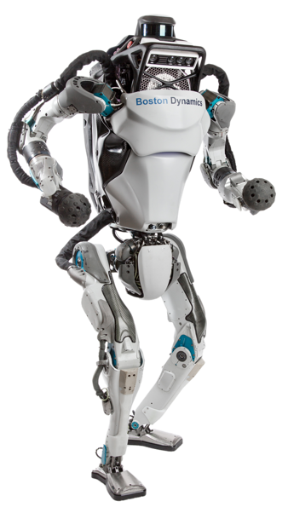
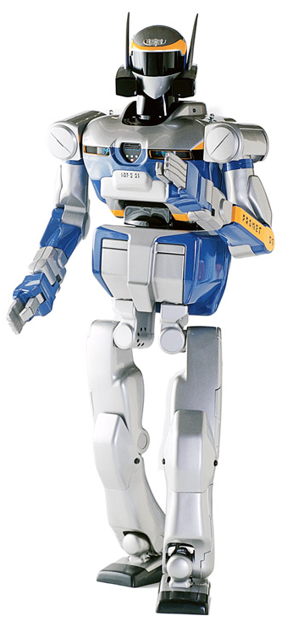
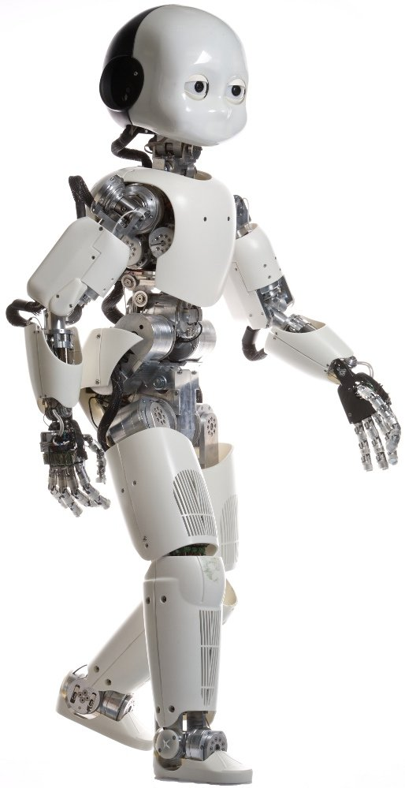
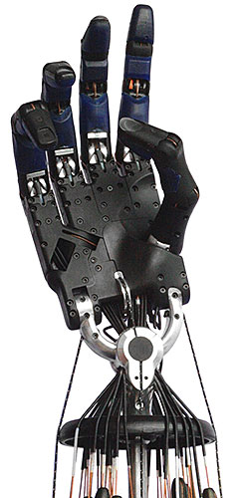
Ρομποτική - 1. Εισαγωγή στην επιστήμη της Ρομποτικής
Είδη ρομπότ και εφαρμογές της Ρομποτικής
Ανθρωποειδή
ρομπότ
Ρομπoτικά
χέρια

Slide 34
Ρομποτική - 1. Εισαγωγή στην επιστήμη της Ρομποτικής
Είδη ρομπότ και εφαρμογές της Ρομποτικής
Ανθρωποειδή
ρομπότ
Ρομπoτικά
χέρια
https://www.youtube.com/watch?v=Xx6sSH5AS88&feature=emb_logo

Slide 35
Ρομποτική - 1. Εισαγωγή στην επιστήμη της Ρομποτικής
Είδη ρομπότ και εφαρμογές της Ρομποτικής
Ανθρωποειδή
ρομπότ
Ρομπoτικά
χέρια
https://www.youtube.com/watch?v=ZcTwO2dpX8A&feature=emb_logo

Slide 36
Ρομποτική - 1. Εισαγωγή στην επιστήμη της Ρομποτικής
Είδη ρομπότ και εφαρμογές της Ρομποτικής
Ανθρωποειδή
ρομπότ
Ρομπoτικά
χέρια
https://www.youtube.com/watch?v=_sBBaNYex3E&feature=emb_logo

Slide 37
Ρομποτική - 1. Εισαγωγή στην επιστήμη της Ρομποτικής
Είδη ρομπότ και εφαρμογές της Ρομποτικής
Ανθρωποειδή
ρομπότ
Ρομπoτικά
χέρια
https://www.youtube.com/watch?v=HRkEMi_uwfs&feature=emb_logo

Slide 38
Ρομποτική - 1. Εισαγωγή στην επιστήμη της Ρομποτικής
Το μάθημα
Το μάθημα (συνοπτικά)
Εισαγωγή στην επιστήμη της Ρομποτικής
Περιγραφή θέσης και προσανατολισμού στερεού σώματος στον χώρο
Κινηματική ανάλυση ρομποτικού συστήματος στο επίπεδο θέσης και ταχύτητας
Σχεδίαση τροχιάς
Δυναμική μελέτη ρομπότ
Έλεγχος κίνησης ρομπότ
Έλεγχος αλληλεπίδρασης του ρομπότ με το περιβάλλον και τον άνθρωπο
Προγραμματισμός του ρομπότ για έλεγχο

Slide 39





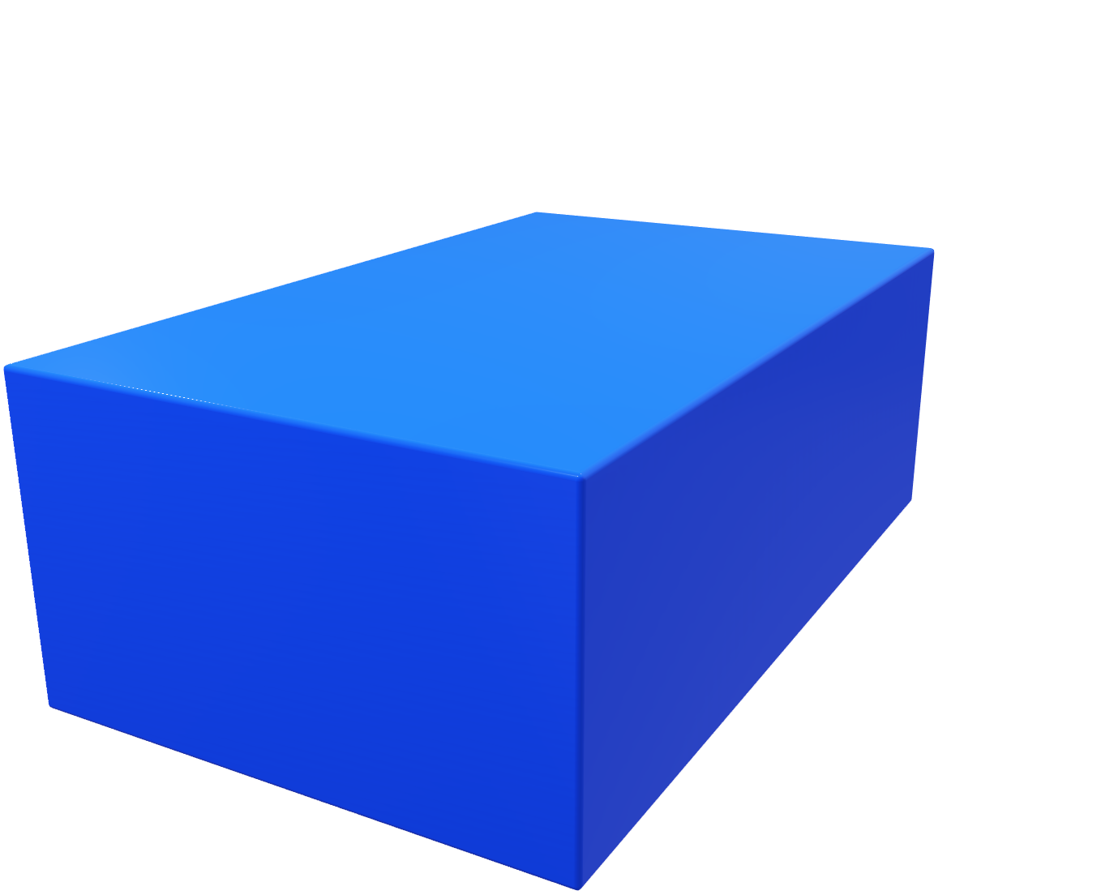


Ρομποτική - 1. Εισαγωγή στην επιστήμη της Ρομποτικής
Το μάθημα
Το μάθημα (συνοπτικά)
Εισαγωγή στην επιστήμη της Ρομποτικής
Περιγραφή θέσης και προσανατολισμού στερεού σώματος στον χώρο
Κινηματική ανάλυση ρομποτικού συστήματος στο επίπεδο θέσης και ταχύτητας
Σχεδίαση τροχιάς
Δυναμική μελέτη ρομπότ
Έλεγχος κίνησης ρομπότ
Έλεγχος αλληλεπίδρασης του ρομπότ με το περιβάλλον και τον άνθρωπο
Προγραμματισμός του ρομπότ για έλεγχο
$$y_{b}$$
$$z_{b}$$
$$y_{b}$$
$$x_{b}$$
{B}
$$z_{a}$$
$$y_{a}$$
{A}
$$x_{a}$$

Slide 40
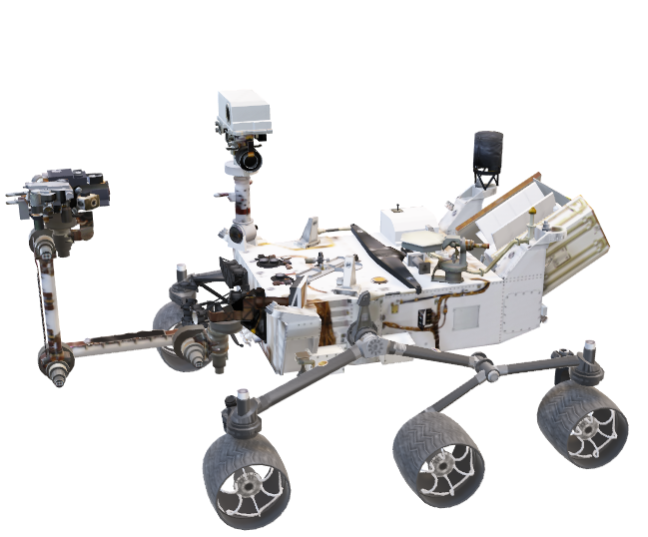










Ρομποτική - 1. Εισαγωγή στην επιστήμη της Ρομποτικής
Το μάθημα
Το μάθημα (συνοπτικά)
Εισαγωγή στην επιστήμη της Ρομποτικής
Περιγραφή θέσης και προσανατολισμού στερεού σώματος στον χώρο
Κινηματική ανάλυση ρομποτικού συστήματος στο επίπεδο θέσης και ταχύτητας
Σχεδίαση τροχιάς
Δυναμική μελέτη ρομπότ
Έλεγχος κίνησης ρομπότ
Έλεγχος αλληλεπίδρασης του ρομπότ με το περιβάλλον και τον άνθρωπο
Προγραμματισμός του ρομπότ για έλεγχο
Χώρος αρθρώσεων
Χώρος εργασίας
$$y_{b}$$
$$z_{a}$$
$$y_{e}$$
$$z_{e}$$
$$z_{b}$$
$$y_{a}$$
Ευθύ
κινηματικό
πρόβλημα
$$x_{e}$$
$$x_{b}$$
$$y_{b}$$
{B}
$$x_{a}$$
{A}
Αντίστροφο
κινηματικό
Πρόβλημα
πλεονασματικό
ρομπότ

Slide 41

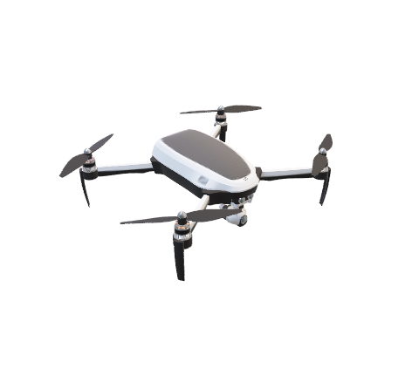
Ρομποτική - 1. Εισαγωγή στην επιστήμη της Ρομποτικής
Το μάθημα
Το μάθημα (συνοπτικά)
Εισαγωγή στην επιστήμη της Ρομποτικής
Περιγραφή θέσης και προσανατολισμού στερεού σώματος στον χώρο
Κινηματική ανάλυση ρομποτικού συστήματος στο επίπεδο θέσης και ταχύτητας
Σχεδίαση τροχιάς
Δυναμική μελέτη ρομπότ
Έλεγχος κίνησης ρομπότ
Έλεγχος αλληλεπίδρασης του ρομπότ με το περιβάλλον και τον άνθρωπο
Προγραμματισμός του ρομπότ για έλεγχο
$$y_{b}$$
target
Τροχιά
z(t)
time

Slide 42

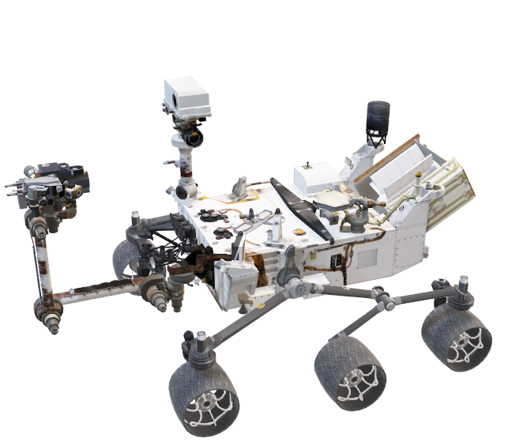
Ρομποτική - 1. Εισαγωγή στην επιστήμη της Ρομποτικής
Το μάθημα
Το μάθημα (συνοπτικά)
Εισαγωγή στην επιστήμη της Ρομποτικής
Περιγραφή θέσης και προσανατολισμού στερεού σώματος στον χώρο
Κινηματική ανάλυση ρομποτικού συστήματος στο επίπεδο θέσης και ταχύτητας
Σχεδίαση τροχιάς
Δυναμική μελέτη ρομπότ
Έλεγχος κίνησης ρομπότ
Έλεγχος αλληλεπίδρασης του ρομπότ με το περιβάλλον και τον άνθρωπο
Προγραμματισμός του ρομπότ για έλεγχο
Δυνάμεις από τους κινητήρες
Αδρανειακές
δυνάμεις
Δυνάμεις Coriolis
$$y_{b}$$
Σκοπός:
Μοντελοποίηση του ρομπότ ως φυσικό σύστημα
Δηλαδή, καθορισμός της διαφορικής εξίσωσης που εκφράζει το σύστημα
Βαρυτικές δυνάμεις
Δυνάμεις τριβής

Slide 43



Ρομποτική - 1. Εισαγωγή στην επιστήμη της Ρομποτικής
Το μάθημα
Το μάθημα (συνοπτικά)
Εισαγωγή στην επιστήμη της Ρομποτικής
Περιγραφή θέσης και προσανατολισμού στερεού σώματος στον χώρο
Κινηματική ανάλυση ρομποτικού συστήματος στο επίπεδο θέσης και ταχύτητας
Σχεδίαση τροχιάς
Δυναμική μελέτη ρομπότ
Έλεγχος κίνησης ρομπότ
Έλεγχος αλληλεπίδρασης του ρομπότ με το περιβάλλον και τον άνθρωπο
Προγραμματισμός του ρομπότ για έλεγχο
Επιθυμητή
τροχιά:
θέση κ
ταχύτητα
$$x_{d}\left(t\right), {\dot{x}}_{d}(t)$$
Θέση κ
ταχύτητα του
ρομπότ
$$x\left(t\right), \dot{x}(t)$$
Σ
Ελεγκτής
Ρομπότ
+
-
$$y_{b}$$

Slide 44
Ρομποτική - 1. Εισαγωγή στην επιστήμη της Ρομποτικής
Το μάθημα
Το μάθημα (συνοπτικά)
Εισαγωγή στην επιστήμη της Ρομποτικής
Περιγραφή θέσης και προσανατολισμού στερεού σώματος στον χώρο
Κινηματική ανάλυση ρομποτικού συστήματος στο επίπεδο θέσης και ταχύτητας
Σχεδίαση τροχιάς
Δυναμική μελέτη ρομπότ
Έλεγχος κίνησης ρομπότ
Έλεγχος αλληλεπίδρασης του ρομπότ με το περιβάλλον και τον άνθρωπο
Προγραμματισμός του ρομπότ για έλεγχο
$$y_{b}$$

Slide 45

Ρομποτική - 1. Εισαγωγή στην επιστήμη της Ρομποτικής
Το μάθημα
Συνοπτικά…
Εισαγωγή στην επιστήμη της Ρομποτικής
Περιγραφή θέσης και προσανατολισμού στερεού σώματος στον χώρο
Κινηματική ανάλυση ρομποτικού συστήματος στο επίπεδο θέσης και ταχύτητας
Σχεδίαση τροχιάς
Δυναμική μελέτη ρομπότ
Έλεγχος κίνησης ρομπότ
Έλεγχος αλληλεπίδρασης του ρομπότ με το περιβάλλον και τον άνθρωπο
Προγραμματισμός του ρομπότ για έλεγχο
https://www.ros.org/
in Linux & C++

Slide 46
Ρομποτική - 1. Εισαγωγή στην επιστήμη της Ρομποτικής
Το μάθημα
Προαπαιτούμενα
Εισαγωγή στην επιστήμη της Ρομποτικής
Περιγραφή θέσης και προσανατολισμού στερεού σώματος στον χώρο
Κινηματική ανάλυση ρομποτικού συστήματος στο επίπεδο θέσης και ταχύτητας
Σχεδίαση τροχιάς
Δυναμική μελέτη ρομπότ
Έλεγχος κίνησης ρομπότ
Έλεγχος αλληλεπίδρασης του ρομπότ με το περιβάλλον και τον άνθρωπο
Προγραμματισμός του ρομπότ για έλεγχο
Λογισμός
Γραμμική
άλγεβρα
Πίνακες,
διανύσματα
Λογισμός: μερική παράγωγος, κλίση συνάρτησης
Βασικές γνώσεις διαφορικών εξισώσεων
Βασικές γνώσεις συστημάτων ελέγχου
Φυσική: Νευτώνια μηχανική
Ηλεκτρικά κυκλώματα
Προγραμματισμός (π.χ. C++)

Slide 47
Ρομποτική - 1. Εισαγωγή στην επιστήμη της Ρομποτικής
Το μάθημα
Βιβλία
Βιβλίο [11768]: Ρομποτική, Δουλγέρη Ζωή
Επιπρόσθετα βιβλία:
Bruno Siciliano, Oussama Khatib ,“Springer Handbook of Robotics”.
Christian Ott, “Cartesian Impedance Control of Redundant and Flexible-Joint Robot” (Free from Springer)
Jason M. O’Kane, “A Gentle Introduction to ROS” (Free)
Σύστημα βαθμολόγησης
Γραπτή
Εξέταση
(7 μονάδες)
Εργασ. αναφορές
(3 μονάδες)

Slide 48
Ρομποτική - 1. Εισαγωγή στην επιστήμη της Ρομποτικής
Ευχαριστώ

